Slide 1
Computação Gráfica
Prof.º Rodrigo Fujioka

Slide 2
Processamento Digital de Imagens

Slide 3
Introdução
Subárea da computação gráfica que cresce a cada década;
Várias áreas são beneficiadas com o PDI:
Realce e Restauração de Imagens;
Técnicas de Diagnóstico Médico;
Imagens e Vídeos Digitais na Internet;
Robótica;
Ciências Forenses;
Entre outros...

Slide 4
Introdução
O PDI objetiva o tratamento de informação pictórica com o propósito de torná-la mais adequada à interpretação por seres humanos ou máquinas para obter maior eficiência no armazenamento e transmissão (BATISTA, 2005);
Suas técnicas envolvem aspectos de ótica, eletrônica, matemática, fotografia e computação;

Slide 5
Representação de Imagens Digitais

Slide 6
Imagens Digitais
Uma imagem é simplesmente um sinal bidimensional, ou uma função com duas variáveis (x,y);
A mesma, dependendo do contexto, pode ser representada de forma unidimensional;
Conceitos de representação de imagens digitais podem ser aplicados nas duas formas, de forma similar;

Slide 7
Imagens Digitais
Para ser utilizado em um computador, um sinal contínuo deve ser digitalizado (tornar-se discreto);
Chamamos tal conversão de discretização ou amostragem;
Valores obtidos desta etapa são chamados de amostras;

Slide 8
Imagens Digitais
Utiliza-se funções para a discretização de sinais. Exemplos:
Obter amostras em função do tempo;
Obter amostras em intervalos constantes;
Obter amostras em relação a distância entre pontos;
Chamamos tal etapa de quantização;

Slide 9
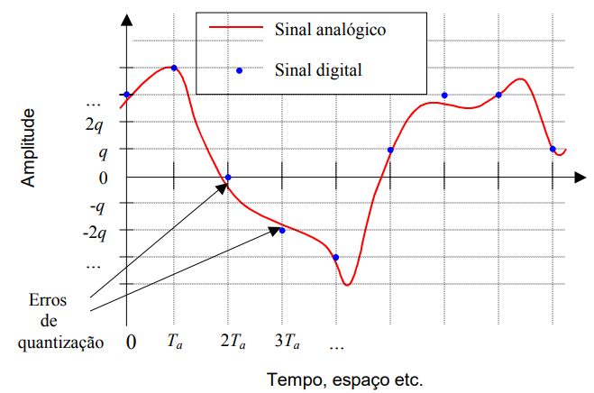
Imagens Digitais

Slide 10
Imagens Digitais
Forma básica de representação de uma imagem digital: Uma matriz;
Linhas e colunas identificam um ponto na imagem (pixel);
Cada pixel é representado por um valor discreto (inteiro);
Cada inteiro corresponde à intensidade de luz no ponto (tons de cinza);

Slide 11
Imagens Digitais
Forma básica de representação de uma imagem digital: Uma matriz;
Tons de cinza são representados por valores de 0 a 255 (8 bits);
0 corresponde a cor preta;
255 corresponde a cor branca;
Valores intermediários representam tonalidades de cinza;

Slide 12
Imagens Digitais
Forma básica de representação de uma imagem digital: Uma matriz;
A taxa de amostragem determina quantos pixels terá a imagem digital (resolução da imagem);
Os índices da matriz são valores inteiros que especificam a linha e a coluna na matriz;
Ex.: O pixel (0,0) está localizado no canto superior esquerdo da imagem;

Slide 13
Imagens Digitais
Forma básica de representação de uma imagem digital: Uma matriz;
As posições dos pontos no plano da imagem têm coordenadas x (horizontal) e y (vertical);
Um pixel é referido tanto pelo valor do tom quanto pela sua localização na imagem;

Slide 14
Imagens Digitais
Forma básica de representação de uma imagem digital: Uma matriz;
Para que um elemento de imagem apareça em uma tela, o ponto em que ele se localiza deve ser aceso;
Associado a cada pixel deve existir pelo menos um bit de informação (0 ou 1), onde:
Zero – O elemento está aceso;
Um – O elemento está apagado;

Slide 15
Imagens Digitais
Forma básica de representação de uma imagem digital: Uma matriz;
Com apenas 1 bit representando o valor do pixel, teremos imagens em preto e branco, conhecidas como imagens binárias;
Imagens monocromáticas em tons de cinza são geradas a partir de um plano de intensidade, com valores de 0 a 255 para cada pixel;
Imagens coloridas possuem três planos de intensidade combinadas (R,G,B);

Slide 16
Imagens Monocromáticas

Slide 17
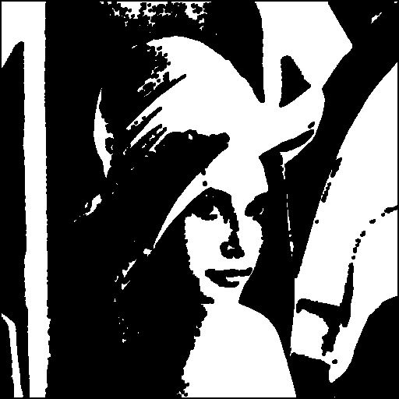
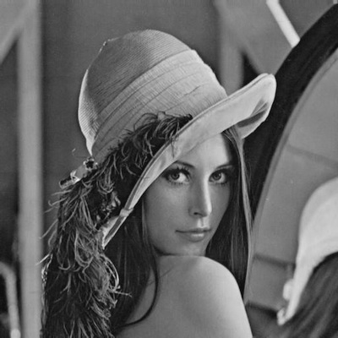
Imagens Monocromáticas
Imagens com apenas uma banda espectral. Podem ser binárias ou em escala de cinza;

Slide 18
Imagens Monocromáticas
Algoritmos que utilizam imagens binárias como entrada são bastantes úteis pois:
São menos complexos na obtenção de propriedades de imagens;
Dependem de menos tempo de processamento e memória;
São mais rápidos do que algoritmos que processam imagens em escala de cinza ou coloridos;

Slide 19
Imagens Monocromáticas
Algoritmos que utilizam imagens binárias como entrada são bastantes úteis pois:
As vezes a silhueta de uma imagem contém informação suficiente para permitir o reconhecimento de objetos!
Exemplos de aplicação: Reconhecimento de caracteres, análise de cromossomos, reconhecimento de partes de peças industriais, etc.;

Slide 20
Imagens Monocromáticas
É possível converter imagens em escala de cinza para binárias a partir de uma técnica chamada thresholding, ou valor limiar;
Tal técnica é utilizada, por exemplo, para separar um objeto do fundo de uma imagem.
Exemplo: Amostras abaixo ou igual a um valor limiar podem ser convertidas para 1 e acima para o valor 0;

Slide 21
Exemplo
Considerando o valor limiar 150, converta a imagem em escala de cinza abaixo em uma imagem binária:
180 | 165 | 160 | 190
140 | 130 | 170 | 180
100 | 100 | 100 | 195
80 | 90 | 100 | 200

Slide 22
Exemplo
Considerando o valor limiar 150, converta a imagem em escala de cinza abaixo em uma imagem binária:
180 | 165 | 160 | 190
140 | 130 | 170 | 180
100 | 100 | 100 | 195
80 | 90 | 100 | 200
1 | 1 | 1 | 1
0 | 0 | 1 | 1
0 | 0 | 0 | 1
0 | 0 | 0 | 1

Slide 23
Histograma de Imagem Digital

Slide 24
Histograma
Imagens possui informações armazenadas, como o tom dos seus pixels;
Para o processo de análise de uma imagem, pode-se observá-la a partir de um histograma;
Um histograma é um conjunto de números que indicam o percentual de pixels naquela imagem, que representa determinado nível de cinza;

Slide 25
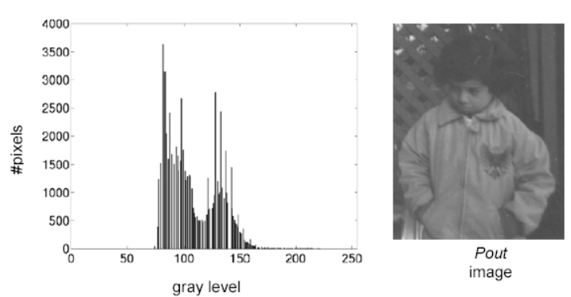
Histograma
Tais valores são normalmente representados por um gráfico de barras o número de pixels correspondente para cada nível de cinza;

Slide 26
Histograma
Histogramas são representações gráficas da frequência de ocorrência de cada intensidade de uma imagem;
Para a construção de histogramas, adota-se o seguinte algoritmo:
Analisa-se o tom de cada pixel;
Faz-se a contagem do valor de intensidade de cada pixel;
Representa-se esses valores na forma de um vetor ou faz-se o gráfico de frequência correspondente a cada tom de cinza;
Opcional: Normalizam-se esses valores dividindo-os pelo número total de pixels da imagem (frequência de tom);

Slide 27
Exemplo
Crie o histograma da imagem monocromática abaixo:
8 | 8 | 9 | 10
9 | 10 | 10 | 10
9 | 9 | 10 | 10
8 | 9 | 9 | 8

Slide 28
Exemplo
Crie o histograma da imagem monocromática abaixo:
8 | 8 | 9 | 10
9 | 10 | 10 | 10
9 | 9 | 10 | 10
8 | 9 | 9 | 8
0 ... 7
8
9
10
11 ... 255
0
4 | 6 | 6
0

Slide 29
Exercício

Slide 30
Exercício
Simule uma imagem monocromática em Java, a partir da criação de uma matriz com os seguintes tons de cinza:
0 | 0 | 4 | 5 | 5 | 5 | 5 | 4
0 | 4 | 6 | 6 | 6 | 6 | 4 | 0
4 | 8 | 8 | 15 | 5 | 5 | 15 | 8
5 | 8 | 8 | 10 | 10 | 10 | 8 | 8
5 | 8 | 8 | 10 | 15 | 15 | 10 | 8
5 | 8 | 8 | 10 | 15 | 15 | 10 | 8
5 | 8 | 8 | 10 | 10 | 10 | 8 | 8
0 | 4 | 6 | 6 | 6 | 6 | 6 | 4

Slide 31
Exercício
A partir da “imagem” em escala de cinza, gere a imagem binária correspondente a partir da classe Java codificada na etapa anterior, considerando um threshold igual a 9. Tente imprimir a imagem resultante no console na forma matricial;
Calcule o histograma da “imagem” em escala de cinza a partir da classe Java codificada na etapa anterior. Imprima o histograma resultante no console, na forma “Intensidade: Quantidade de Pixels com Aquela Intensidade”;

